Slide 1

Линейная функция
Обобщающий урок
7 класс
учитель: Мурзова
Ирина Владимировна
Notes:
В управлении презентацией помогут звезды в правом углу слайда. Они показывают кол-во кликов перед возвращением на главный слайд( кнопка снизу), если их >1

Slide 2
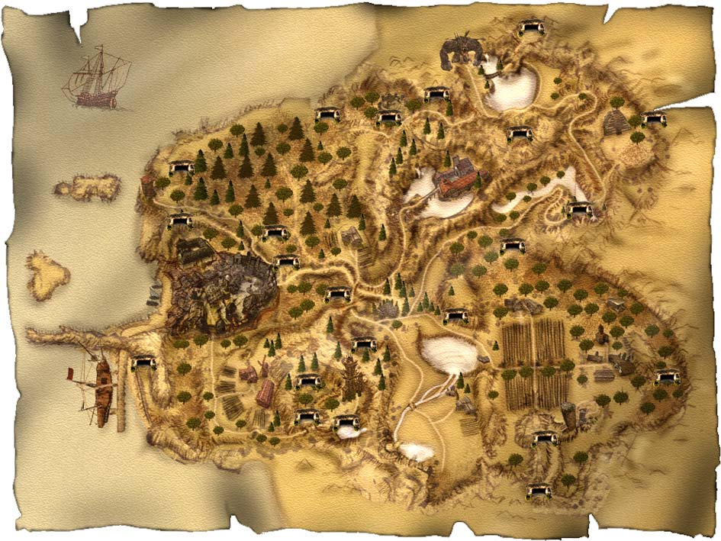











Страна
Линейной функции
Notes:
Для перехода к заданию нажмите на знак вопроса, а для движения девочки на нее. Кликнув на бабочка –дом/задание.

Slide 3


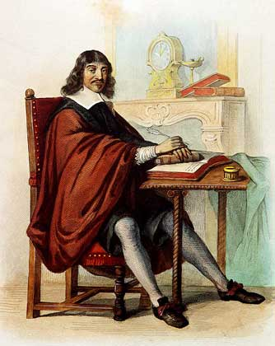


1
2
3
Мало
иметь
хороший
Чтоб в игру начать играть,
Теорию ты должен знать!!!!
4
5
6
ум,
главное
хорошо
7
8
9
его
применять
Рене Декарт
Notes:
Учащиеся выбирают цифру- выполняют задание. Красная кнопка – историческая справка( Р. Декарт) Смайлик – возвращение домой.

Slide 4
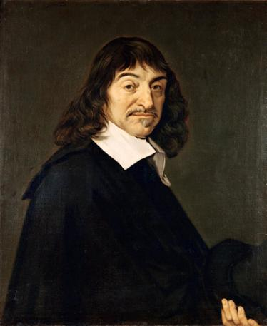
Рене́ Дека́рт (1596-1650)
Декарту принадлежит заслуга создания современных систем обозначений: он ввел знаки переменных величин (x, y, z...), коэффициентов (a, b, c...), обозначение степеней (a², x⁻¹...).
Декарт является одним из авторов теории уравнений.
Декарт ввел впервые понятия переменной величины и функции.

Slide 5


Задание 1
Определение функции:
Функция – зависимость , где каждому значению независимой переменной соответствует единственное значение зависимой переменной

Slide 6
Задание 2
Какие из данных графиков НЕ являются
графиками функций?
Определение графика функции:
2
График функции- множество всех точек координатной плоскости, абсциссы которых равны значениям аргумента, а ординаты – соответствующим значениям функции
1
4
3

Slide 7
Задание 3
Независимая переменная?
Х – аргумент функции

Slide 8
Задание 4
Зависимая переменная?
y – значение функции

Slide 9
Задание 5
Определение линейной функции?
Функция вида y = kx + b,
где k, b- некоторые числа
называется
линейной функцией

Slide 10

Определить линейные функции.
Линейные функции.
y = kх + b

Slide 11
Задание 6
1)
2)
y
y
Что является графиком линейной функции?
1
1
1
0
x
0
x
-2
3)
y
ПРЯМАЯ
4)
y
1
0
x
1
0
x

Slide 12
Задание 7.
В словах буквы переставлены местами.
Необходимо составить правильные слова.
цираф
конидаатро
нукцияф
гафкир
котач
мярпая
сасбисца
цифра
координата
функция
график
точка
прямая
абсцисса

Slide 13
Задание 8
Определение прямой пропорциональности:
Функция вида y = kx ,
где k любое число, кроме нуля, называется прямой пропорциональностью

Slide 14
Определить прямую пропорциональность.
Прямая пропорциональность.
y = kх

Slide 15
Задание 9
Условие совпадения графиков линейных функций:
Условие параллельности графиков линейных функций:
Условие пересечения графиков линейных функций:
y =k₁x + b₁, y = k₂x +b₂ k₁ = k₂, b₁=b₂
y=k₁x + b₁, y = k₂x +b₂ k₁ = k₂, b₁=b₂
y =k₁x + b₁, y = k₂x +b₂ k₁ = k₂, b₁ = b₂

Slide 16

Задание № 383 (а, в) стр. 69
Не выполняя построения , найдите координаты точек пересечения графиков функций
а) у = 4х +9 и у = 6х -5
Ответ: точка пересечения (7; 37)
в) у = 10х -7 и у = 5
Ответ: точка пересечения (1,2; 5)

Slide 17

Задание: В одной и той же системе координат построить графики функций
у
у = - х +6
у = - х
1
О
1
х
у = - х -3
у = - х +6
у = - х
у = 5х
у = - х -3

Slide 18

Задание:( устно)
Не выполняя построения , выясните проходит ли график функции , заданной формулой у = 2х – 1 , через точку:
А (2; 5)
В (10; 19)
С (0,4; - 0,2)
19
у = 2 х – 1
5
2
-0,2
10
0,4
верно
неверно
верно

Slide 19
«Стихотворная» минутка
Ее роль всегда прекрасна,
Пусть она мала...
Но построить много линий
…… помогла !
Точка

Slide 20



Контроль знаний
Нужно нам сейчас узнать:
Знаешь тему ты на «5»?
Ты к работе приступай,
Правильный ответ давай.
Только лучше не спеши,
А внимательно пиши.
Время будет 5 минут,
И проверит все твой друг!!!

Slide 21
Контроль знаний
Тема «Линейная функция»
ФИ___________________
1 вариант
Тема « Линейная функция»
ФИ___________________
2 вариант
Задание | Ответ | Метка о выполнении
1.
2.
3.
4.
5.
Задание | Ответ | Метка о выполнении
1.
2.
3.
4.
5.
Линейная функция
Прямая пропорциональн.
Острый угол
Тупой угол
пересекаются
параллельны
у
у
х
х
У=2х-1
У=-2х-2
( 0; -1 )
( - 1 ; 0 )

Slide 22


0
4
5
2
3
1
Осталось
мин…

Slide 23
Задание на дом:
№№ 378а б
383 б
380
350

Slide 25

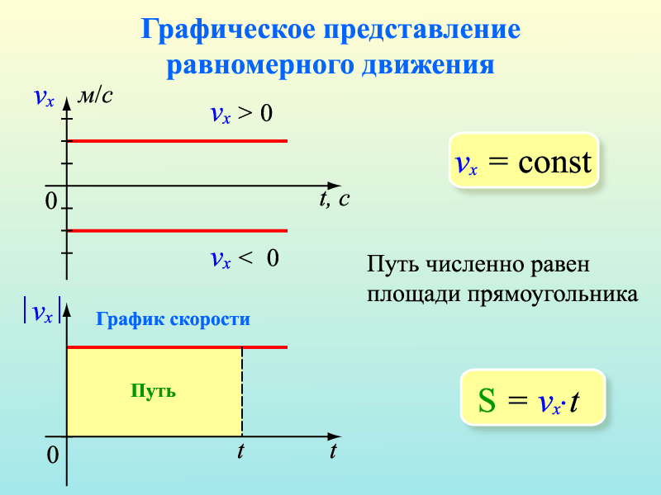
Линейная функция в физике

Slide 26
Линейная функция в анатомии

Slide 27
Линейная функция в криминологии

Slide 28
Линейная функция в экономике
Динамика денежных средств, направленных страховыми организациями на оплату труда
2002
2003
2004
2005
2006

Slide 29
Линейная функция в психологии

Slide 30
Линейная функция в астрономии

Slide 31
Линейная функция в быту

Slide 32
Линейная функция в строительстве
Зависимость количества лестничных пролетов от высоты здания
этажи

Slide 33
Линейная функция в сельском хозяйстве
Расход посевов озимой пшеницы при норме высевов

